Slide 1

TRƯỜNG ĐẠI HỌC GIAO THÔNG VẬN TẢI PHÂN HIỆU TẠI TP. HỒ CHÍ MINH
BỘ MÔN CÔNG NGHỆ THÔNG TIN
BÁO CÁO ĐỒ ÁN TỐT NGHIỆP
Giảng viên hướng dẫn: ThS. Trần Phong Nhã
Sinh viên thực hiện: PHẠM THÀNH HẬU
Lớp : CÔNG NGHỆ THÔNG TIN K59
Khoá : K59
Tp. Hồ Chí Minh, ngày 27 tháng 6 năm 2023

Slide 2
ĐỀ TÀI: NGHIÊN CỨU THUẬT TOÁN KMEANS VÀ ỨNG DỤNG PHÁT TRIỂN LMS TÍCH HỢP KIỂM TRA ĐẠO VĂN

Slide 3
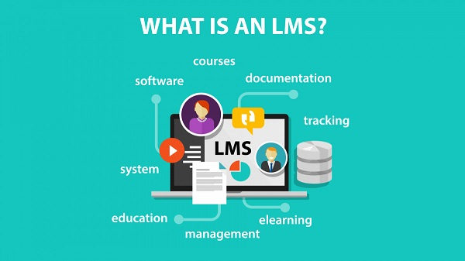

Slide 4
Tổng quan về đề tài
I
Nội dung báo cáo
Phân tích thiết kế hệ thống
II
Demo
III
IV
Kết quả và kiến nghị

Slide 5
I. Tổng quan về đề tài

Slide 6
Lí do chọn đề tài
Nâng cao chất lượng
Dễ dàng đánh giá
Dễ dàng trao đổi

Slide 7
Chức năng
Gôm cụm dữ liệu
Kiểm tra đạo văn
Làm bài tập
Tìm kiếm tài liệu
Nhắn tin

Slide 8






Công nghệ

Slide 9



Ngôn ngữ

Slide 10



Cơ sở dữ liệu

Slide 11
Thuật toán
Kmeans
Linear search

Slide 12
II. Phân tích và thiết kế hệ thống

Slide 13
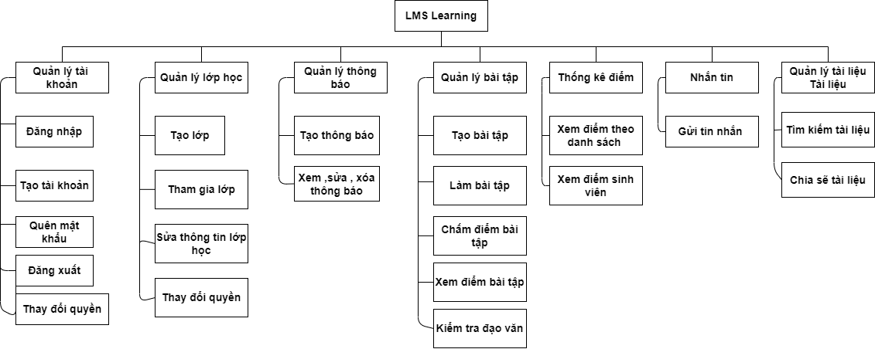
Mô tả bài toán

Slide 14
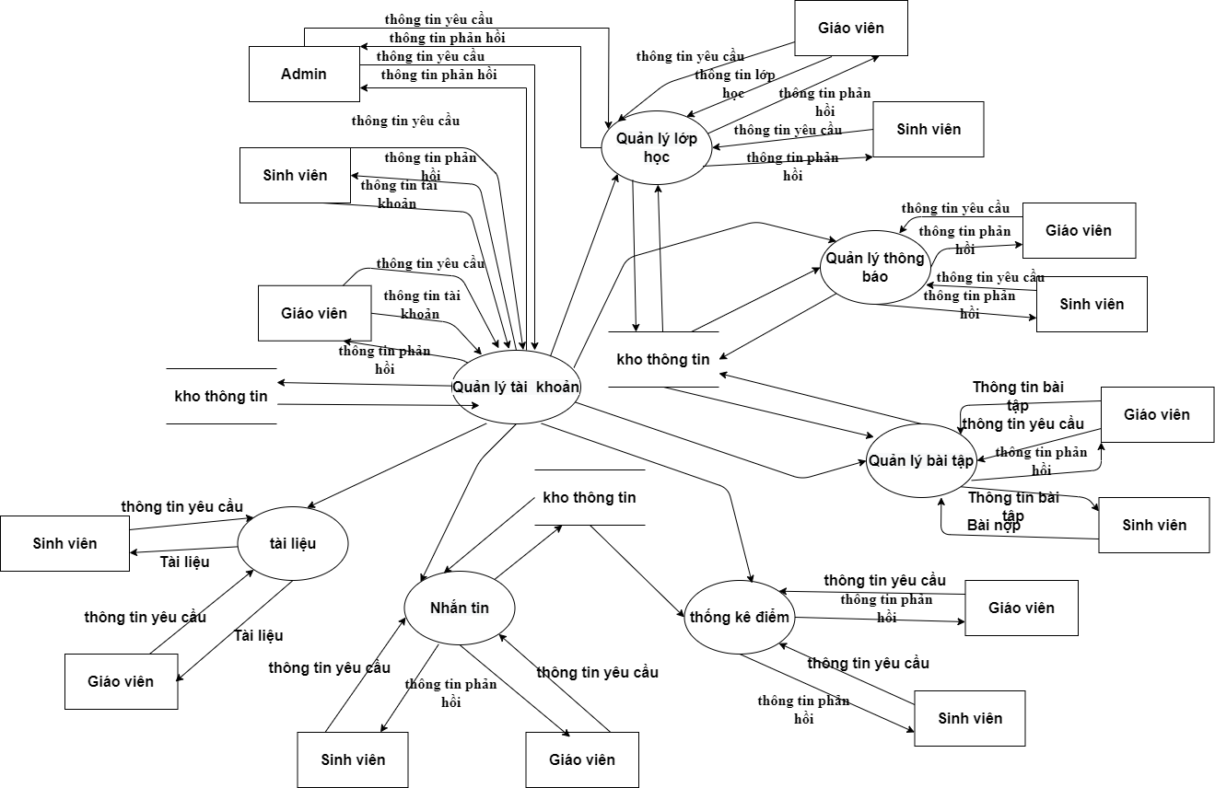
Biểu đồ mức đỉnh

Slide 15
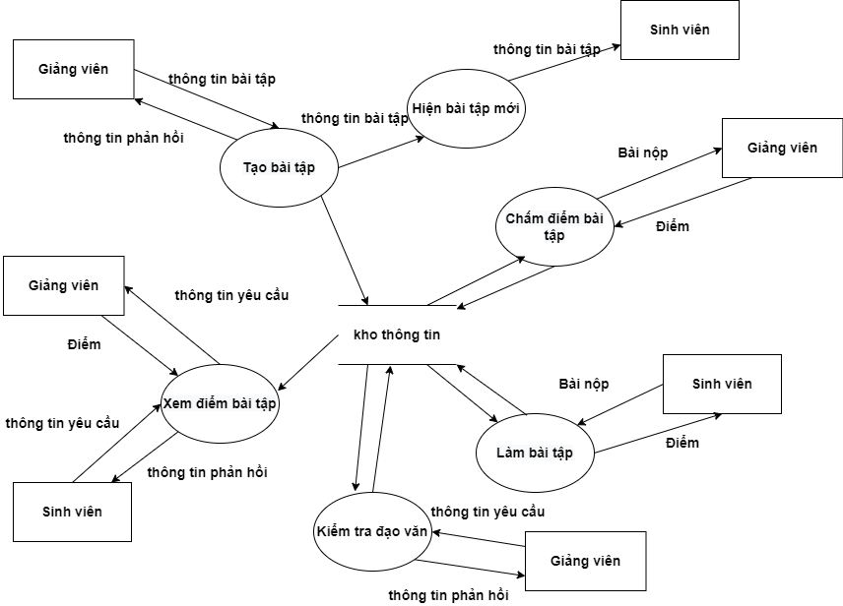
Biểu đồ mức dưới đỉnh của chức năng quản lí bài tập

Slide 16
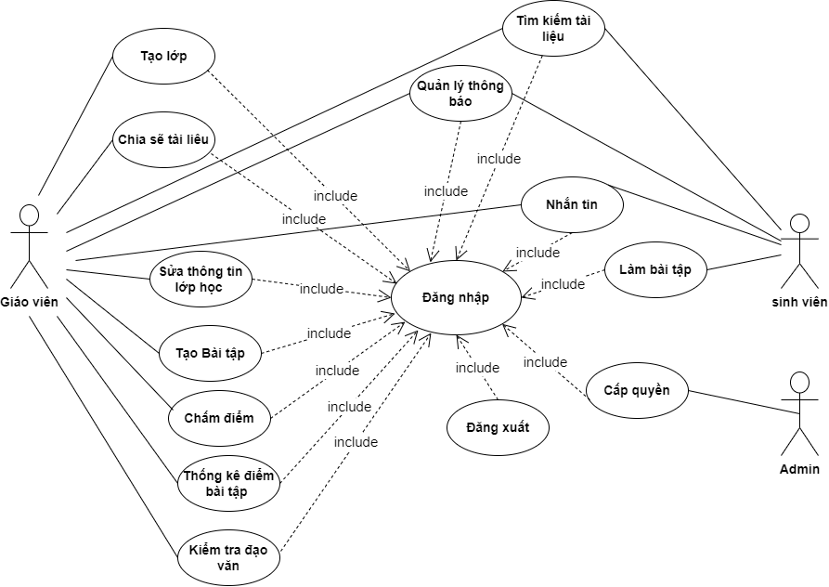
Sơ đồ usecase tổng quát

Slide 17
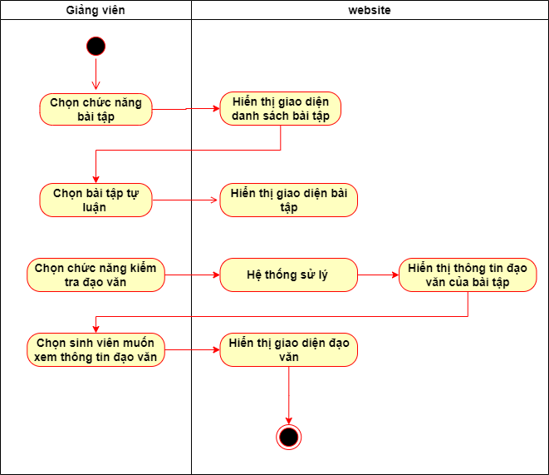
Biểu đồ hoạt động của chức năng kiểm tra đạo văn

Slide 18
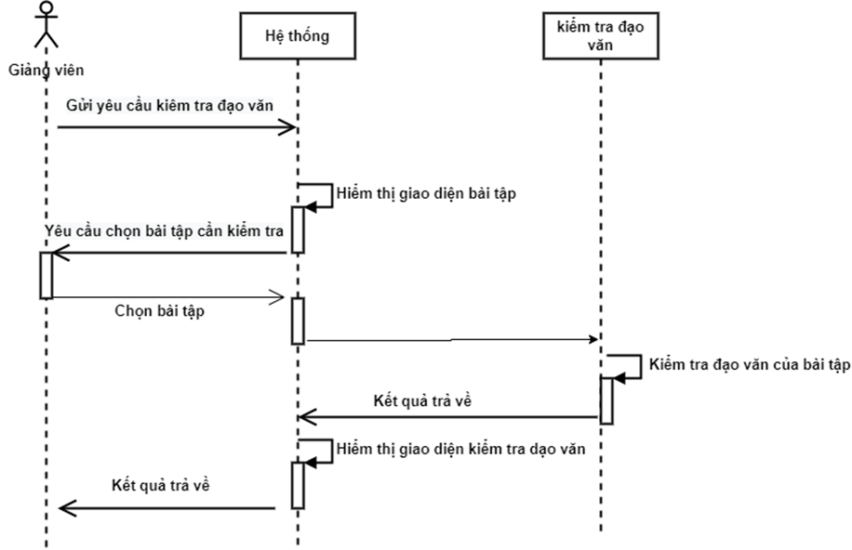
Sơ đồ tuần tự của chức năng kiểm tra đạo văn

Slide 19
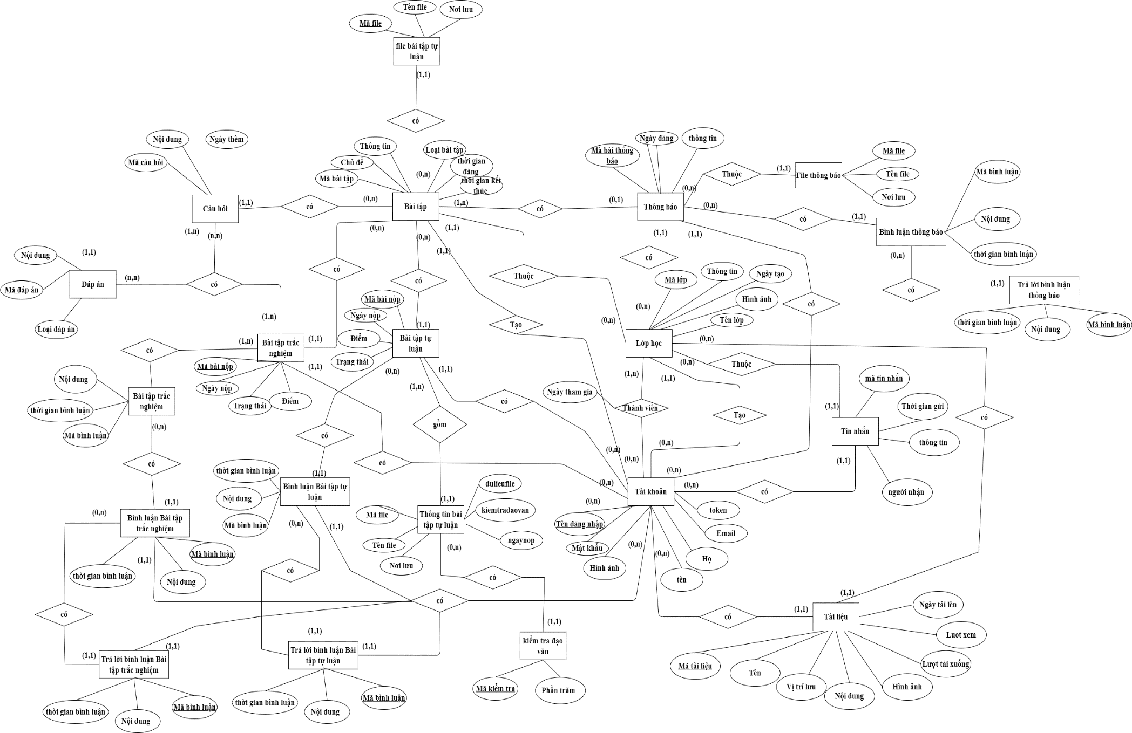
Thiết kế cơ sở dữ liệu

Slide 20
III. Demo

Slide 21
IV. Kết quả và kiến nghị

Slide 22
Cảm ơn !

